Slide 1
CognitiveQA Use Cases

Slide 2
Data Requirements
Entidades requeridas
Campos requeridos
Todos los campos de texto que den información (nombres, descripciones etc..)
Campos categóricos como prioridades, severidades, estados…
Fechas de creación, modificación y resolución.
Campos para vincular entidades
Campos adicionales que describan el proceso de QA
Requirements
U otros elementos similares como áreas funcionales
Test Cases
Además de sus pasos si están disponibles
Executions
Núcleo para la mayoría de use cases de CognitiveQA
Defects
Entidades indispensables para los use cases de CognitiveQA

Slide 3
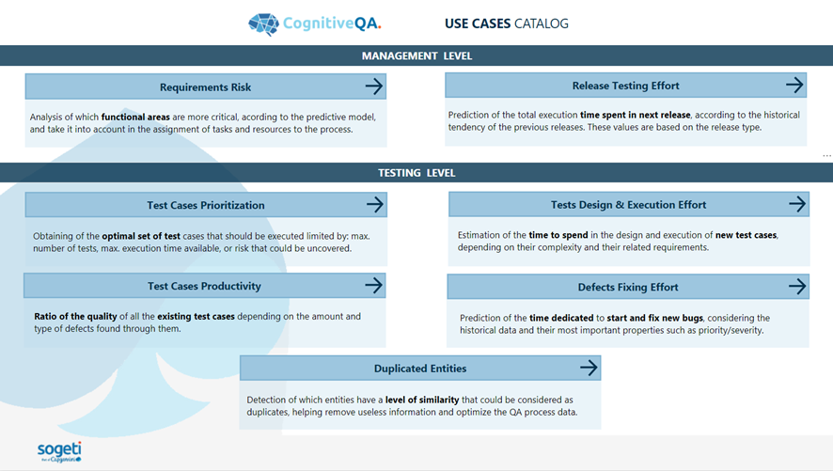
Use Cases
Notes:
CognitiveQA ofrece un conjunto de dashboards creados específicamente para sacar el máximo partido de cada uno para cada use case, diseñados para visualizar de forma concisa la información. Estos dashboars están enfocados a que el usuario pueda ver rápidamente la información más relevante y puedan ayudar a tomar mejores decisiones.
En el índice del archivo PowerBI se encuentra la lista de Use Cases, juntamente con una pequeña descripción y un acceso directo a las páginas de cada uno.

Slide 4
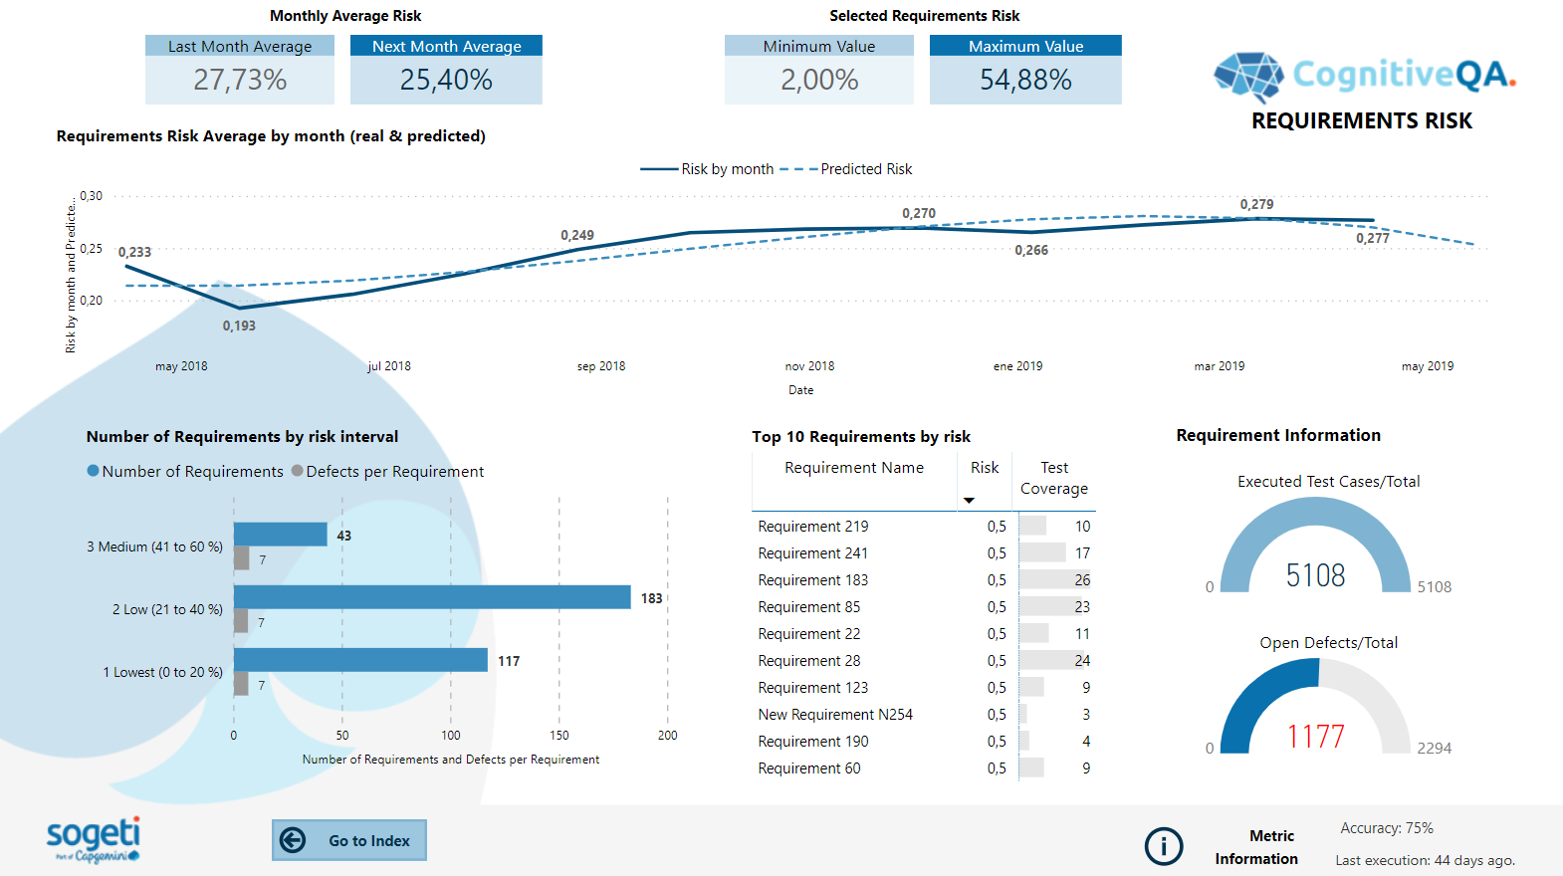
Requirements Risk
Notes:
El primer dashboard muestra los resultados clave de para el use case Requirements Risk. Este use case analiza las áreas funcionales de un proyecto y calcula un valor de riesgo para cada una de ellas. Normalmente, las áreas funcionales son los requisitos de nivel más alto de agregación de un proyecto.
El riesgo indica la mayor probabilidad o menor de encontrar errores en cada área funcional. Se calcula usando diferentes variables relacionadas con la complejidad de los requisitos y sus elementos relacionados (casos de prueba, ejecuciones y defectos encontrados).
En la parte superior del dashboard se puede observar información sobre la predicción temporal del riesgo, como la media de riesgo actual y el riesgo predicho para el próximo mes, o el gráfico de progresión temporal, que muestra los valores históricos mensuales reales y predichos de riesgo.
En cambio, la parte inferior del dashboard está centrada en mostrar los resultados de riesgo para cada área funcional. Podemos destacar la tabla donde se encuentra el top 10 de las áreas con más riesgo o los gráficos semicirculares que aportan información sobre algunas de las variables usadas en el cálculo del riesgo (como el número de casos de prueba ejecutados o de defectos abiertos). Esta información adicional ayuda a entender por qué algunas áreas son más riesgosas que otros y nos ayudan a identificar patrones.
REQUISITOS:
Campos necesarios:
Tabla requirements: Nombre y Prioridad del requisito.
Tabla testcases: Nombre, Prioridad y Fecha de creación del caso de prueba.
Tabla executions: Fecha de ejecución.
Tabla defects: Fecha de creación, Prioridad y/o Severidad (al menos una es requerida) del defecto.
Relaciones necesarias:
Casos de prueba vinculados a sus requisitos.
Ejecuciones asignadas a los casos de prueba.
Defectos enlazados con las ejecuciones en los que se detectaron.

Slide 5
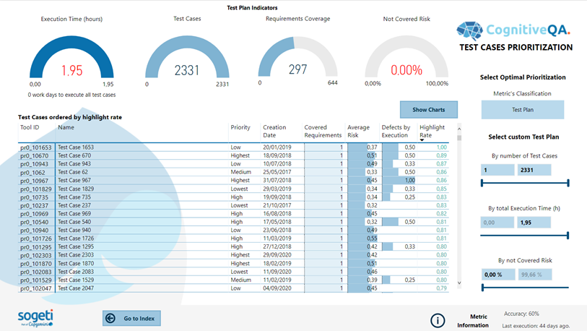
Testcases Prioritization 1/2
Notes:
El use case Testcases prioritization es capaz de construir el test plan óptimo posible para el control de caldidad de un proyecto.
El punto clave de este dashboard es la personalización del test plan que permiten los filtros de la derecha. Con estos filtros se puede filtrar por número de casos de prueba, por tiempo disponible de ejecución y por riesgo que el usuario quiera asumir.
En la parte superior del dashboard hay información sobre el test plan que se ha creado: tiempo total, número de casos de prueba y requisitos cubiertos y riesgo que quedaría sin cubrir.
En el centro del dashboard podemos ver la tabla que ordena los casos de prueba del test plan de más importante a menos importante. Si se quiere ver más información adicional se puede pulsar el botón “Show charts”.
REQUISITOS:
Se trata de una métrica de carácter integral, que emplea valores tanto de requisitos, como de casos de prueba, ejecuciones y defectos. Está desarrollada para que pueda funcionar frente a ausencia de valores o relaciones, siempre que cuente con una lista de casos de prueba y sus atributos básicos. Sin embargo, cuanto menor sean las variables relacionados con dichos casos de prueba, menor será la utilidad del valor calculado por dicha métrica.

Slide 6
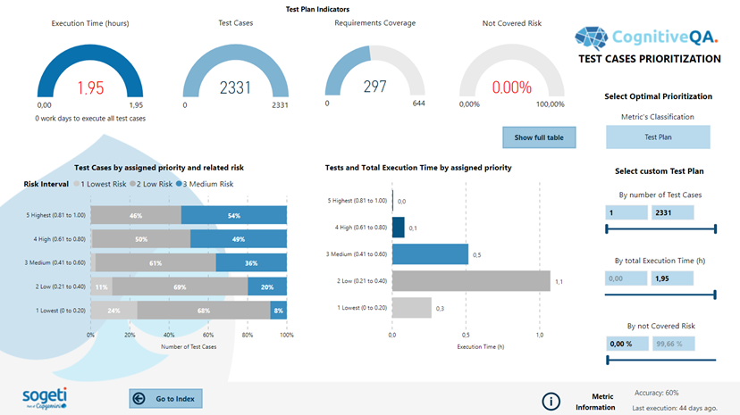
Testcases Prioritization 2/2

Slide 7
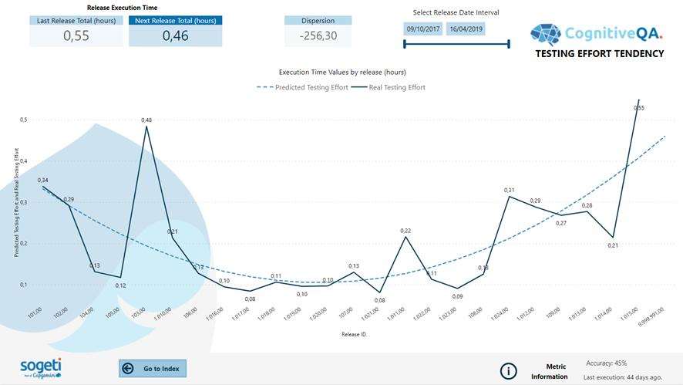
Release Testing Effort
Notes:
Este use case es usado para predecir el tiempo total de ejecución que se necesitará en la siguiente release.
Ya que este use case usa en su cálculo la evolución temporal de las releases anteriores, el dashboard también se centra en mostrar esta información. Por lo tanto, el objetivo principal del dashboard es mostrar la línea que sigue la predicción para la siguiente release a la vez que los datos reales de las releases anteriores.
REQUISITOS:
Campos necesarios:
Tabla testcases: Release y Fecha de creación del caso de prueba.
Tabla executions: Testcases y Duración de la ejecución.
Tabla releases: Nombre y Tipo de release.
Relaciones necesarias:
Ejecuciones asignadas a los casos de prueba.
Defectos enlazados con las ejecuciones en los que se detectaron.

Slide 8
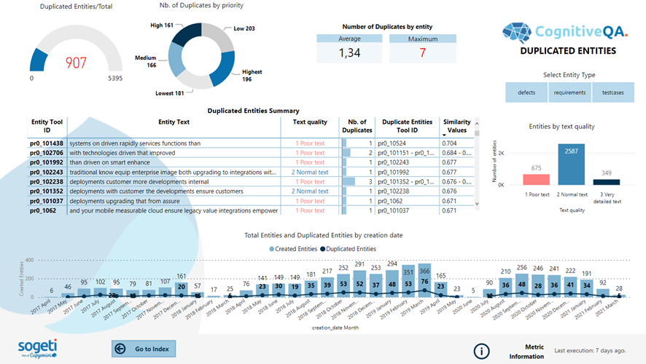
Duplicated Entities
Notes:
Este use case detecta las entidades que tiene un alto nivel de similaridad y por lo tanto podría ser que contengan información duplicada. Estas entidades pueden ser defectos, requisitos o casos de prueba.
El dashboard muestra toda la información necesaria para localizar los elementos duplicados y para entender las razones detrás de estas duplicidades.
En primer lugar, en la parte superior del dashboard se puede observar información general sobre los elementos duplicados encontrados, como el total, la distribución de prioridades, la media y el máximo de duplicados.
En la parte central del dashboard se encuentra la tabla que contiene los elementos duplicados e información sobre ellos. Una de las razones más común para la duplicidad de elementos es la baja calidad de los nombres y descripciones. Por ese motivo se presenta un estudio de la calidad y longitud del texto evaluado, tanto en el gráfico de barras como en la tabla.
Por último, en la parte inferior del dashboard se puede ver la evolución temporal de la aparición de elementos duplicados.
REQUISITOS:
Campos necesarios:
Tabla requirements: Nombre y Descripción del requisito.
Tabla testcases: Nombre y descripción del caso de prueba.
Tabla defects: Nombre y descripción del defecto.
Relaciones necesarias:
No es necesaria ninguna relación para la ejecución de esta métrica.

Slide 9
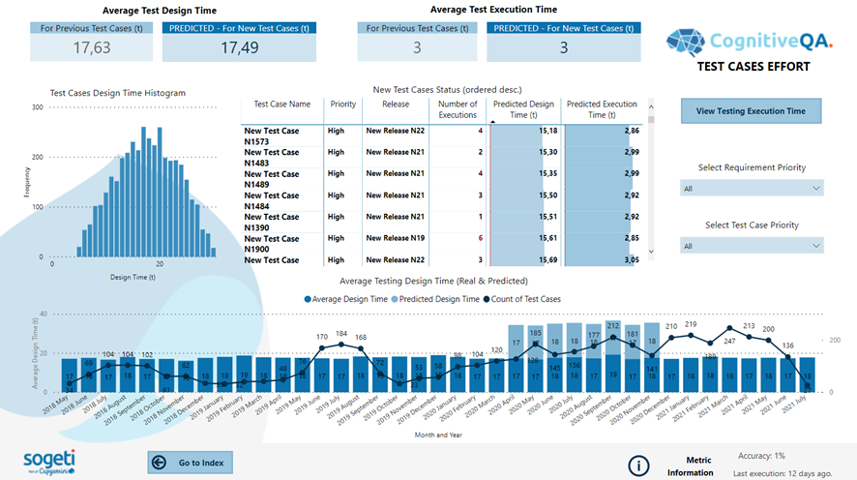
Tests Design & Execution Effort
Notes:
Testing Effort ofrece una estimación del tiempo que se necesitará en el diseño y ejecución de nuevos casos de prueba.
El propósito de este dashboard es mostrar rápidamente la estimación de tiempo para los nuevos casos de prueba, dando datos generales tales como la media de tiempo, la distribución o la distribución temporal, y por otro lado dando información más específica de cada uno de los nuevos casos de prueba y su predicción de tiempo en la tabla.
La tabla es común tanto para el tiempo de diseño como de ejecución, pero clicando el botón de la esquina superior derecha se pueden cambiar los gráficos complementarios para mostrar información sobre el tiempo de ejecución o de diseño.
REQUISITOS:
Campos necesarios:
Tabla requirements: Prioridad del requisito.
Tabla testcases: Prioridad, Duración estimada, Fecha de creación y Fecha de resolución del caso de prueba.
Tabla teststeps: Descripción o Acciones de cada paso.
Tabla executions: Duración de la ejecución.
Relaciones necesarias:
Casos de prueba vinculados a sus requisitos.
Ejecuciones asignadas a los casos de prueba.
Pasos relacionados con su caso de prueba.

Slide 10
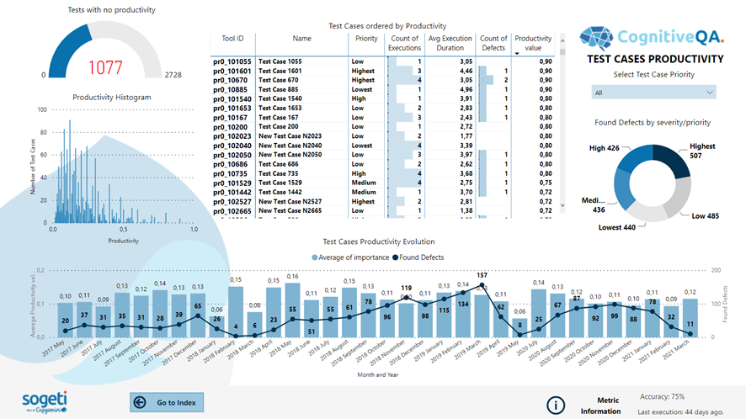
Test cases productivity
Notes:
Test cases productivity es esencial para detectar como de provechosa es la ejecución de un caso de prueba y para poder comparar entre casos de prueba.
Para cada uno se calcula un índice llamado “Productivity value”, y el objetivo principal del dashboard es mostrar este valor e información adicional para entender el cálculo.
Como información general se puede ver tanto la distribución por caso de prueba como la distribución temporal de la productividad, así como el número de casos de prueba con muy baja productividad o su prioridad. Como información más detallada, en la tabla se puede observar una lista de todos ellos ordenados por su valor de productividad, así como otra información referente al mismo.
REQUISITOS:
Campos necesarios:
Tabla testcases: Nombre, Prioridad y Fecha de creación del caso de prueba.
Tabla executions: Fecha de ejecución.
Tabla defects: Fecha de creación, Prioridad y/o Severidad (al menos una es requerida) del defecto.
Relaciones necesarias:
Ejecuciones asignadas a los casos de prueba.
Defectos enlazados con las ejecuciones en los que se detectaron.

Slide 11
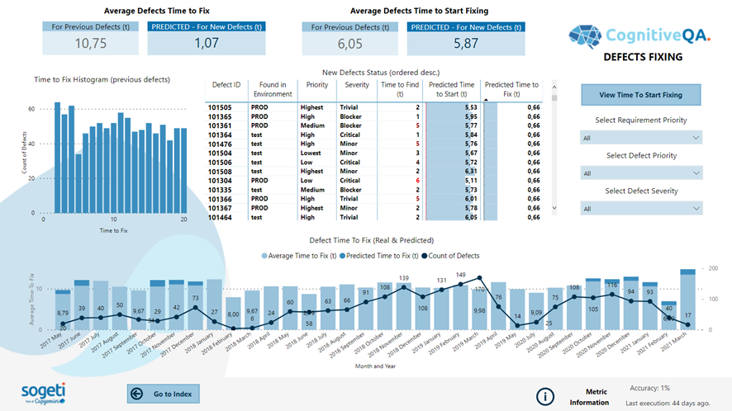
Defects fixing effort
Notes:
El siguiente use case, Defects fixing effort, proporciona una estimación del tiempo necesario para empezar a arreglar un defecto y para acabar de arreglarlo una vez iniciado el proceso.
Este dashboard sirve para mostrar los tiempos predichos para cada uno de los nuevos defectos. En la tabla se puede ver la información específica de cada uno de los defectos y el tiempo que se ha predicho tanto para que se empiece a arreglar como para que se solucione.
Como en la mayoría de dashboards, también se muestra información complementaria, como la media, distribución entre los defectos y distribución temporal de los tiempos de los defectos.
REQUISITOS:
Campos necesarios:
Tabla testcases: Prioridad y Fecha de creación del caso de prueba.
Tabla executions: Duración de la ejecución
Tabla defects: Estado, Fecha de creación, Fecha de inicio, Fecha de resolución, Prioridad y Severidad del defecto.
Relaciones necesarias:
Ejecuciones asignadas a los casos de prueba.
Defectos enlazados con las ejecuciones en los que se detectaron.

Slide 12
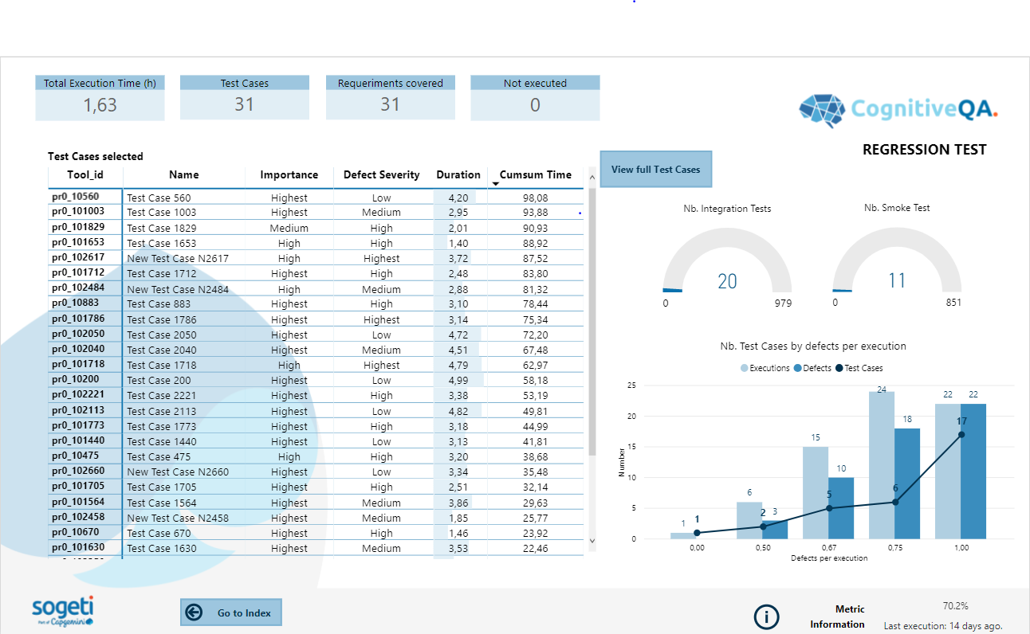
Regression Test 1/2
Notes:
El use case Regression Test es capaz de decidir que casos de prueba deberían incluirse en planes de regresión y la importancia de los mismos.
La elección de casos de prueba para paquetes de regresión no es una tarea fácil y se hace más difícil cada vez que se agrega, uno nuevo. Esta es la razón por la que se creó este caso de uso. El objetivo de este casos de uso es ayudar a elegir qué pruebas deben realizarse en paquetes de regresión para lograr la máxima cobertura de requisitos con el menor número posible de casos de prueba. Los casos de prueba para cada paquete de regresión deben elegirse entre los que son reutilizables.
En la parte superior del dashboard hay información sobre la selección de casos de prueba de regresión que se ha creado mediante un filtro de tiempo máximo: tiempo total, número de casos de prueba y requisitos cubiertos y casos de prueba no ejecutados
En el centro del dashboard podemos ver la tabla que ordena los casos de prueba de la selección de más importante a menos importante. Si se quiere ver más información adicional se puede pulsar el botón “View full Test Cases”.
REQUISITOS:
Campos necesarios:
Tabla testcases: Importance, Estimación durada y tescase id.
Tabla executions: Testcases id.
Tabla releases: Fecha release.
Tabla requirement: Prioridad.
Tabla defecto: Prioridad, Severidad, Fecha de creación y id.ejecución.
Relaciones necesarias:
Ejecuciones asignadas a los casos de prueba.
Defectos enlazados con las ejecuciones en los que se detectaron.

Slide 13
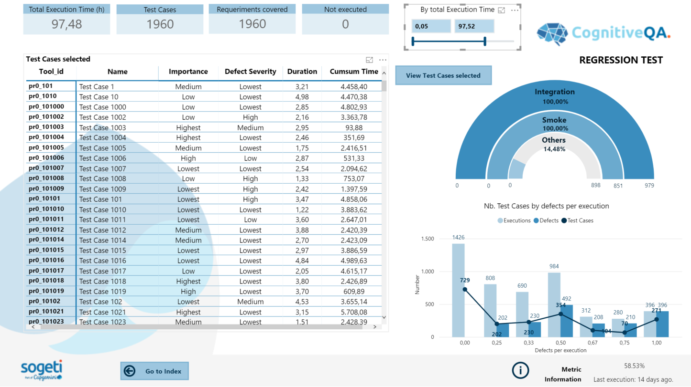
Regression Test 2/2

